Slide 1



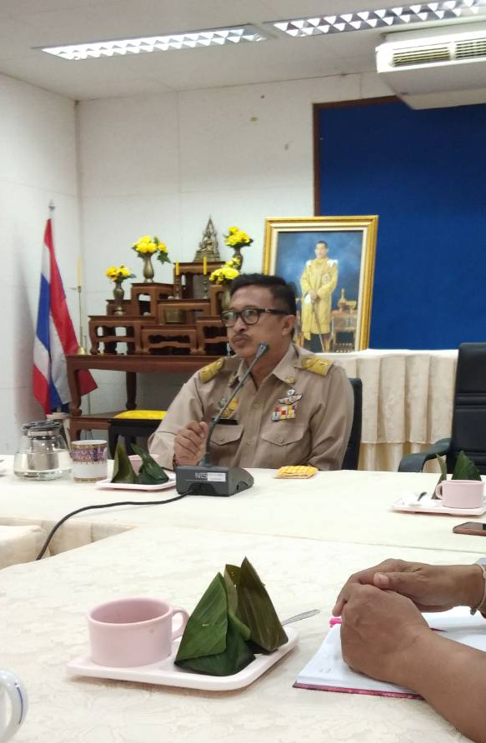
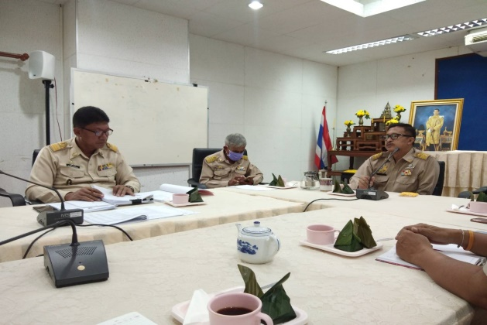
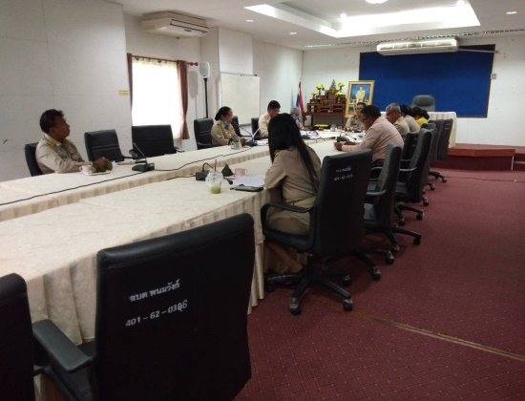
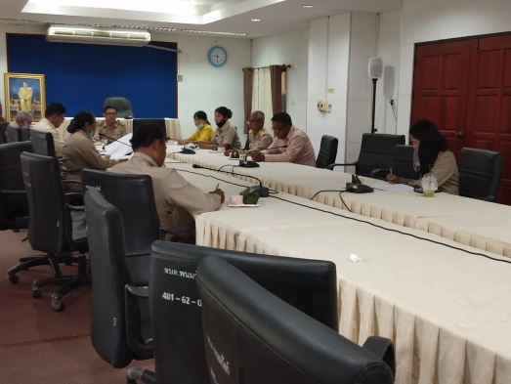








ข่าวสำนักงานท้องถิ่นจังหวัดพัทลุง
สำนักงานส่งเสริมการปกครองท้องถิ่นจังหวัดพัทลุง กรมส่งเสริมการปกครองท้องถิ่น กระทรวงมหาดไทย
ศาลากลางจังหวัดพัทลุง ถนนราเมศวร์ อ.เมือง จ.พัทลุง 93000 โทรศัพท์ 0-7461-7961-2 โทรสาร 0-7461-7960
องค์การบริหารส่วนตำบลพนมวังก์
วันที่ 7 ตุลาคม ๒๕๖๒
นายกองค์การบริหารส่วนตำบลพนมวังก์ ได้มอบนโนยายในการทำงานตามหลักคุณธรรมและความโปร่งใสในหน่วยงาน และการบริหารราชการเพื่อป้องกันการทุจริต ประจำปีงบประมาณ พ.ศ.2563
แก่รองนายก อบต. ปลัดองค์การบริหารส่วนตำบล หัวหน้าสำนักปลัด ผู้อำนวยการกอง
ขององค์การบริหารส่วนตำบลพนมวังก์

